Slide 1

Введение в предпринимательство
Оценить конкурентов
Поиск уникального торгового предложения
Закимова А.М. – декан бизнес школы ВКТУ им. Д. Серикбаева, к.э.н., МВА

Slide 2
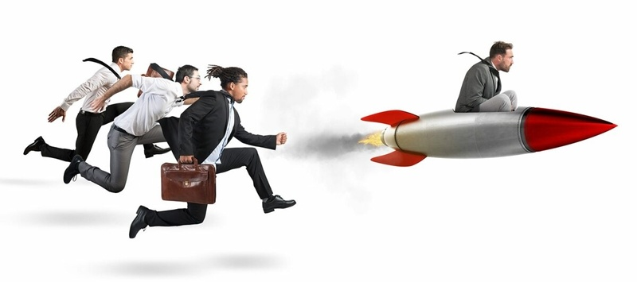

Конкуренты
Конкуренция — соперничество участников рынка за лучшие условия купли-продажи и производства.
Конкуренция — соперничество между участниками экономических отношений за ограниченные ресурсы: сырье, рабочую силу, капитал, рынки сбыта.
Конкуренция - это соперничество субъектов рыночных отношений за лучшие условия и результаты коммерческой деятельности.
Конкуренция - это состязание между субъектами экономики, которое заключается в борьбе за рынки сбыта товаров для получения более высокой прибыли и других доходов. Конкуренция является одним из самых действенных механизмов регулирования рыночной экономики, а также цивилизованной и легализованной формой борьбы за существование.
Конкуре́нция (лат. concurrentia, от лат. concurro) это борьба между экономическими субъектами за максимально эффективное использование факторов производства, при единых правилах для всех её участников.

Slide 3
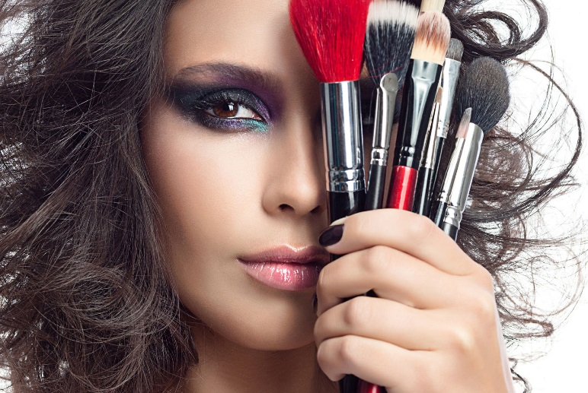

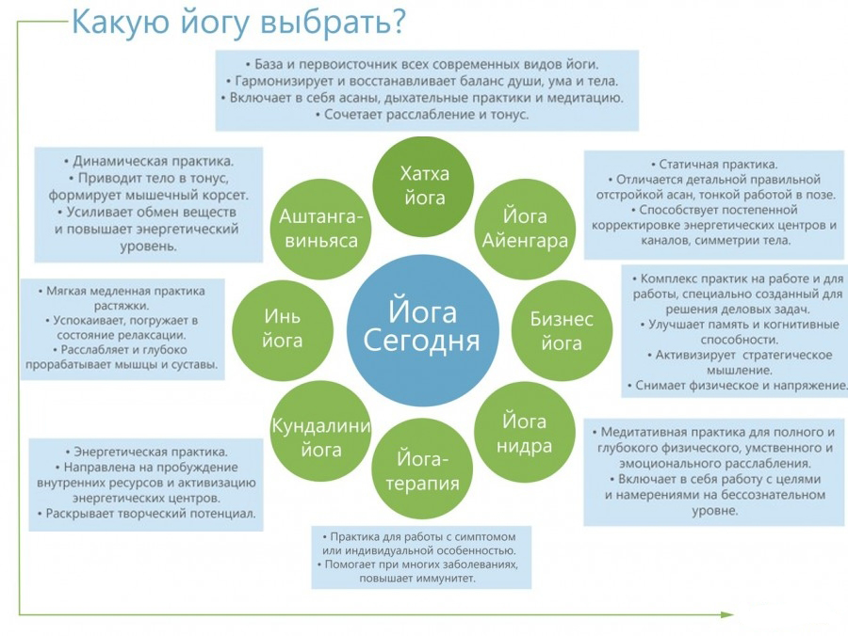



Выявить ВСЕХ конкурентов
Какие альтернативные решения есть у вашего потребителя?

Slide 4
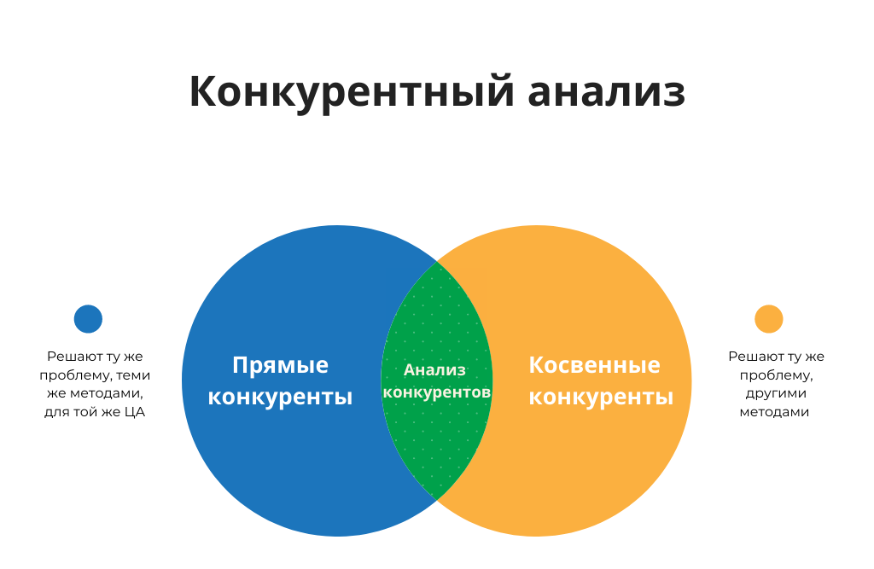

Slide 5
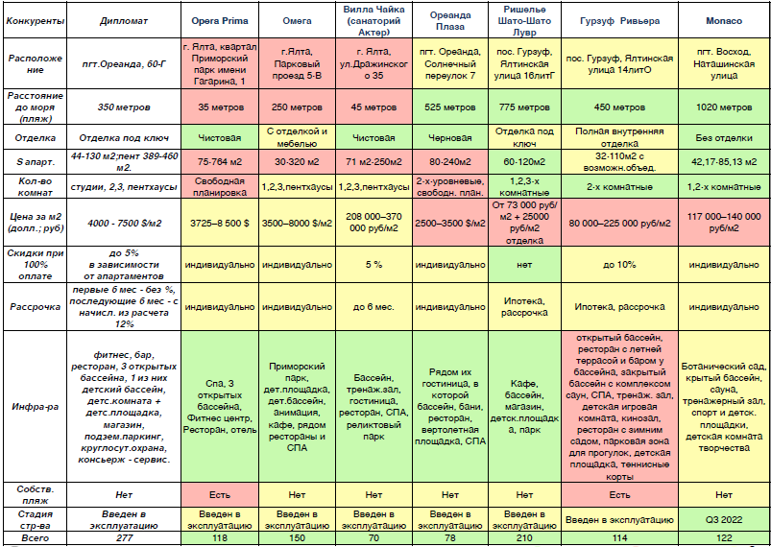
Анализ конкурентов

Slide 6
Заполнить данные о конкуренте
КРИТЕРИИ | Конкурент 1 | Конкурент 2 | Конкурент 3 | Конкурент 4
Место расположения
Опыт работы
Клиенты / кол-во
Отзывы клиентов
Цена продукта
Реклам / продвижение
Сервис / обслуживание
Акции
Гарантия
«Фишка»
….

Slide 7
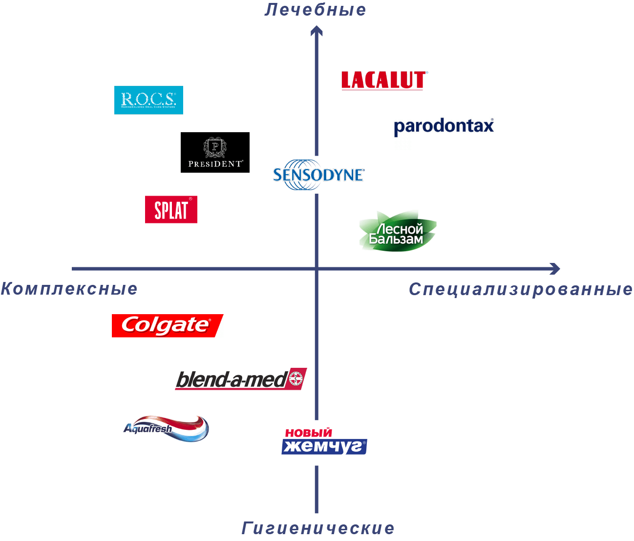

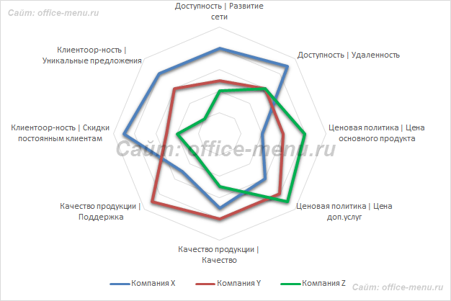
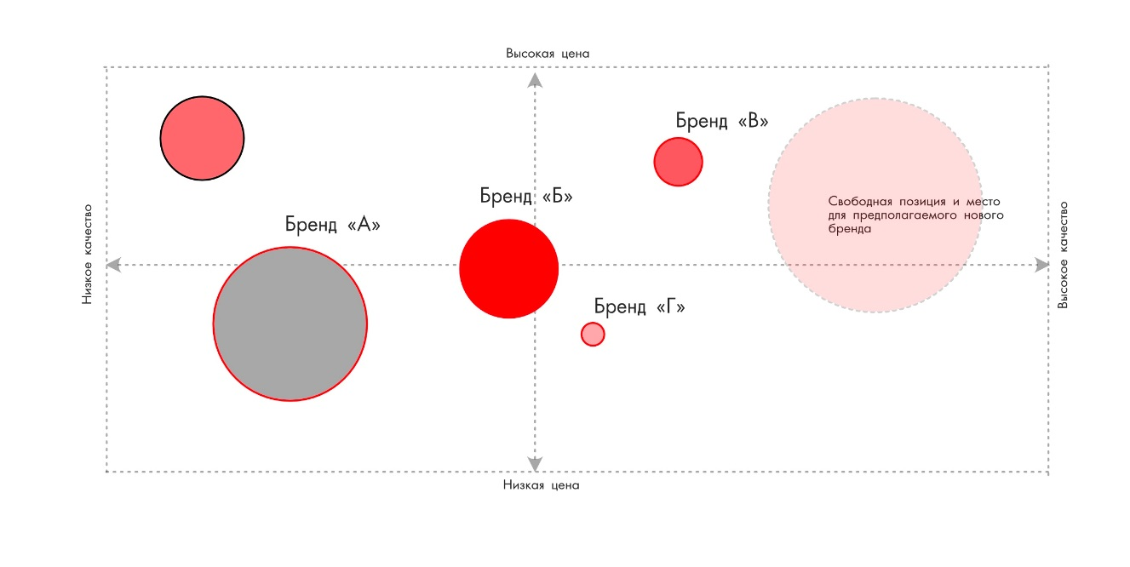
Сделаем многогранник конкуренции согласно ваших данных

Slide 8
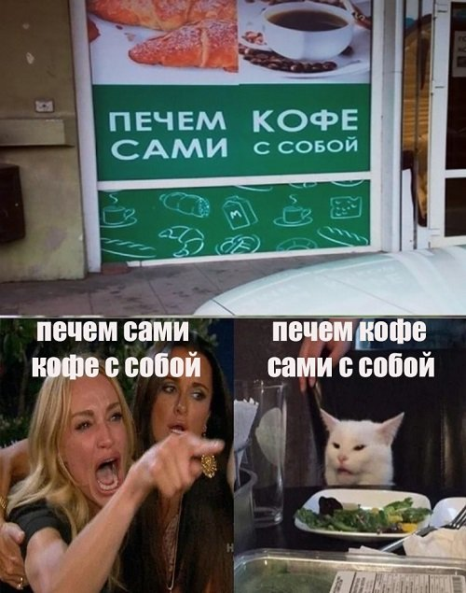
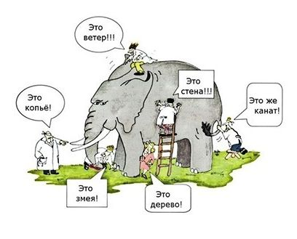

Slide 9
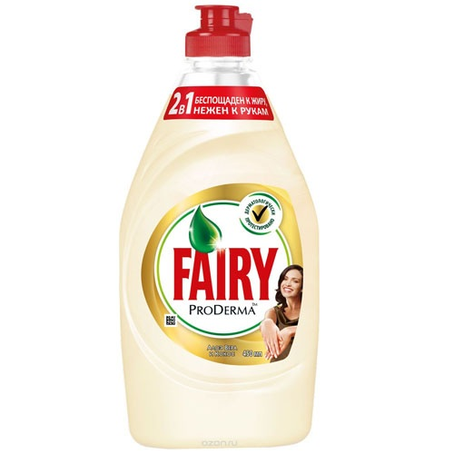
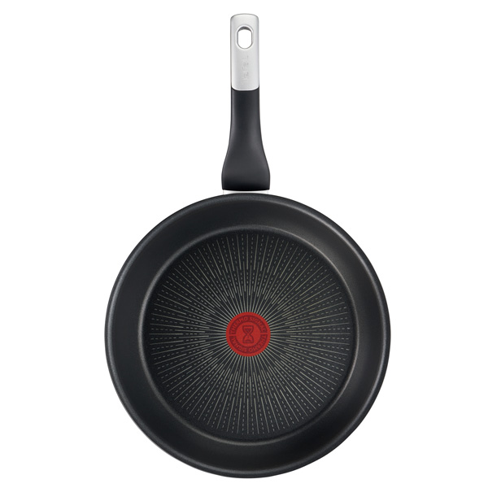
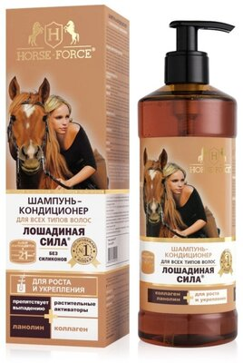
Не все так очевидно как кажется на 1й взгляд

Slide 10
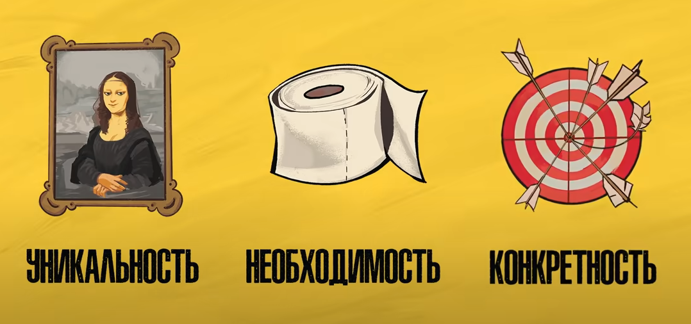

Уникальное торговое предложение (УТП)
Обращение обязательно должно содержать предложение покупателю, которое было бы, с одной стороны, необходимым покупателю, а с другой – уникальным, т.е. не встречающимся в рекламе конкурентов
При отсутствии УТП его необходимо придумать/выявить
УТП = Уникальность + необходимость + конкретность
Как протестировать бизнес-идею? 5 шагов к созданию MVP, УТП
https://youtu.be/_-SQM9EwHLM?feature=shared

Slide 11

Параметры | Выявление параметров
Главный герой | Журналист | Студент | Плейбой | Кинозвезда | Гангстер | Иностранный рабочий
Убитая жертва | Богатый (ая) муж (жена) | Дорогая скаковая лошадь | Министр | Собутыльник | Шпион | Проститутка
Причина смерти | Яд | Разыгранный несчастный случай | От испуга | Застрелен | Невозможно установить | Задушен
Место действия | Лондон в тумане | Дом престарелых | Гавайи | Джунгли | Коммунистическая страна | Ночной клуб
Убийца | Наследник (мужчина или женщина) | Священник | Главный герой | Садовник | Наемный убийца | Главарь мафии
Мотив | Привычка | Сексуальное возбуждение | Случайно | У убитого были прыщи | Возмездие | Страсть наживы
Раскрытие путем | Улики | Следы на снегу | Тайная записка | ЦРУ | Видение во сне | Не было раскрыто
Хэппи-энд | Труп только казался трупом | Большое неожиданное наследство | принцесса становится лягушкой | Находят старое сокровище | Главный герой женится на дочери миллионера, водителя трамвая ….
Морфологическая таблица

Slide 12
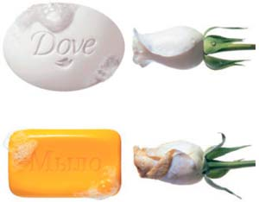
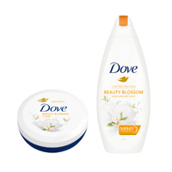
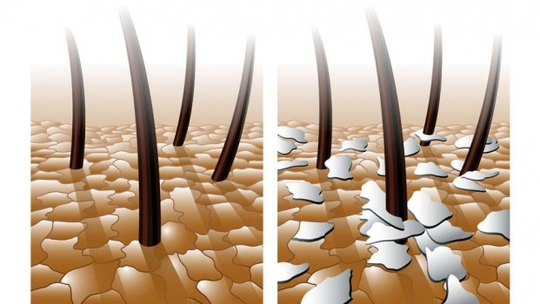

Позиционирование
Выявление потребности «боль»
Товар решает проблему
?
?
?
УТП = Уникальность + необходимость + конкретность

Slide 13

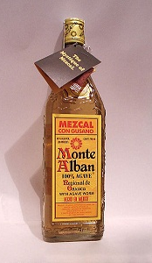

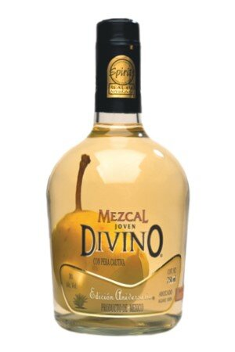

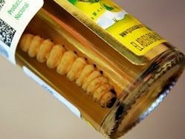
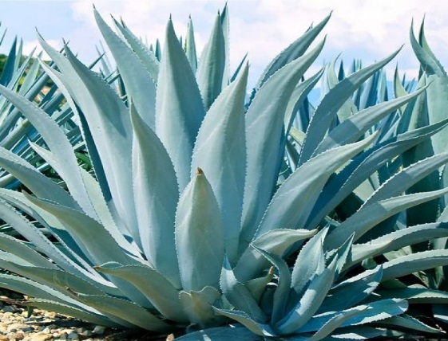
?
?
?
УТП = Уникальность + необходимость + конкретность
Notes:
Мескаль — традиционный алкогольный напиток, производящийся, как и текила, в Мексике из агавы. Технически, текила — тоже мескаль, но другой разновидности и, объективно говоря, куда лучших вкусовых качеств.
Мескаль стал популярен за пределами Мексики только благодаря трупу гусеницы, плавающему на дне бутылки. На вкус мескаля бедная личинка не влияет ровным счетом никак — это хорошо продуманный рекламный ход. Экзотика же!
Европейцы и американцы бодро пьют мескаль, а потом торжественно делят гусеничку на всех — так теперь полагается. А мексиканцы хихикают над тем, как ловко им удалось вывести свой алкоголь на мировой рынок.
Почему бутылки вин Жан Поль Шене кривые?
Вина от Jean Paul Chenet - символ изысканности и благородства, известны со времен Людовика XIV - Короля-Солнце, как выбор Королей. Весьма интересна история его происхождения.

Slide 14
80% успешных стартапов на начальном этапе развития фокусируются на нахождении проблемы своих пользователей, а не на своём продукте.
Исследование Startup Genome
Как протестировать бизнес-идею? 5 шагов к созданию MVP, УТП https://youtu.be/_-SQM9EwHLM?feature=shared

Slide 15
Собрать данные о своем рынке
Сбор вторичных данных
Прогнозы рынка (аналитики / эксперты)
Какова ёмкость рынка сейчас

Slide 16

Введение в предпринимательство
Оценить конкурентов
Поиск уникального торгового предложения
Курс разработан для программы «Бизнес для женщин»
Закимова А.М. – декан бизнес школы ВКТУ им. Д. Серикбаева, к.э.н., МВА
6 – 8 ноября 2023г.

